Slide 1



Slide 2

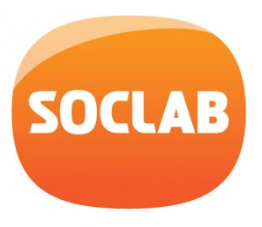

Na webinarium zapraszają:
www.maszglos.pl

Slide 3


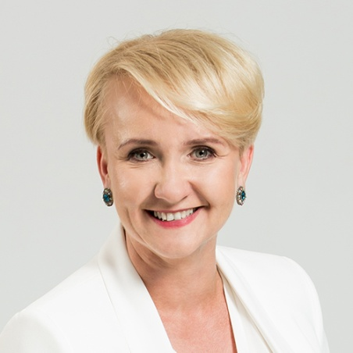
Jestem socjolożką, dla której ważne jest łączenie nauki z praktycznym działaniem. Pracuję na Uniwersytecie w Białymstoku, w Instytucie Socjologii. Zainicjowałam i zarządzam Fundacją Laboratorium Badań i Działań Społecznych „SocLab”, w której zajmuję się kwestiami partycypacji społecznej, nowymi technologiami i budowaniem porozumienia między mieszkańcami a lokalnymi władzami. Koordynuję akcję Masz Głos w edycji 2019/2020 w województwach: podlaskim, mazowieckim, warmińsko-mazurskim. Jako certyfikowana trenerka od lat szkolę samorządowców, nauczycieli i społeczników. Jestem absolwentką XI edycji Szkoły Liderów Polsko-Amerykańskiej Fundacji Wolności.

Slide 4

O czym będziemy mówić na dzisiejszym spotkaniu?

Slide 5
Czym jest metoda Design Thinking?
Jakie są etapy pracy w Design Thinking?
Jak można zastosować tę metodę w działaniach społecznych?
Link do materiałów wykorzystywanych podczas webinarium:
https://www.szkolazklasa.org.pl/materialy/desigh-thinking-edukacji/
Są to materiały przygotowane przez Centrum Edukacji Obywatelskiej do pracy w szkole. Można z nich korzystać jednak szerzej, w innych działaniach społecznych.

Slide 6
Dzielcie się swoimi
pytaniami,
przemyśleniami, doświadczeniem

Slide 7
Moje doświadczenie z Design Thinking
Tworzenie programów rewitalizacji
Współpraca ze Stocznią – warsztaty innowacji dla osób zależnych i ich opiekunów
Współpraca z zarządzającymi szkołami
Konsultacje społeczne – Lidzbark Warmiński
Akcja Masz Głos
Projekty studenckie w Instytucie Socjologii UwB

Slide 8
Jakie macie skojarzenia z Design Thinking?
Kto z Was korzystał z Design Thinking?

Slide 9
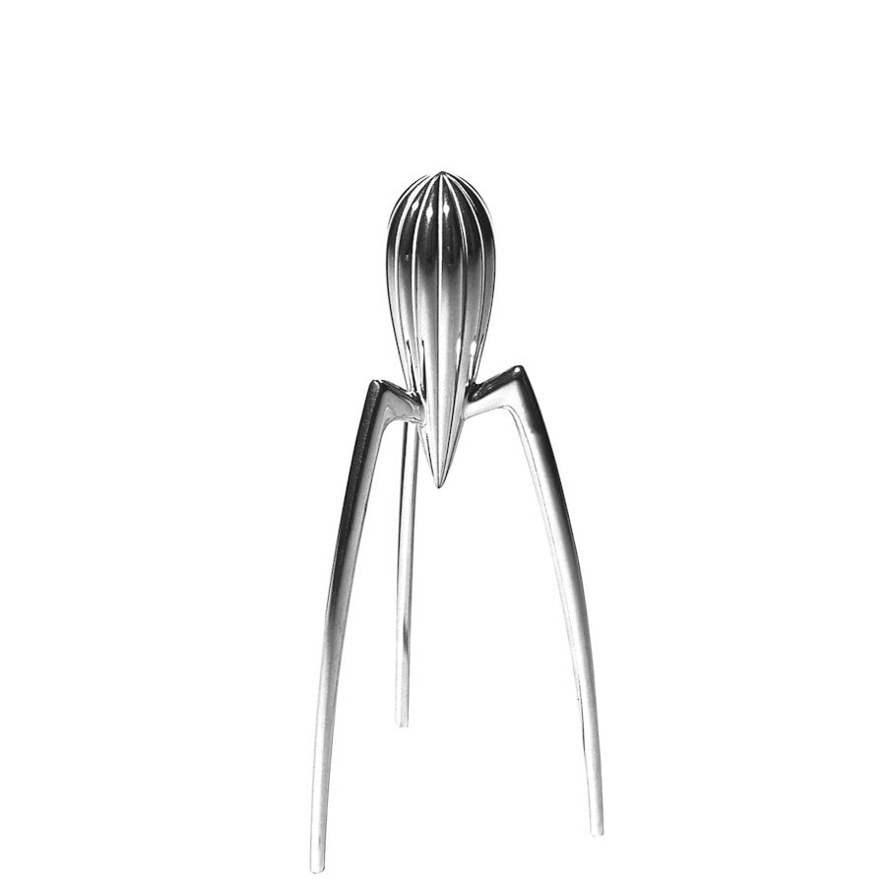
Forma jest najważniejsza
Juicy Salif
Wyciskarka soków zaprojektowana w 1990 roku przez Philippe’a Starcka liczy 29 cm wysokości, jest zrobiona z polerowanego aluminium, opiera się na trzech nogach… każdy pragnie ją mieć, ale niekoniecznie używać ;)

Slide 10

Usługi i produkty przed erą Human Centered Design ;)

Slide 11
„Rzeczy, z którymi stykamy się na co dzień, są dla nas źródłem frustracji. Coraz bardziej skomplikowane deski rozdzielcze w samochodach, coraz bardziej zautomatyzowane mieszkania z sieciami domowymi, złożonymi systemami audio i wideo (…), czy kuchnie z coraz większą ilością nowoczesnej technologii – to wszystko sprawia, że życie codzienne przypomina czasem niekończącą się walkę z chaosem, ciągłymi błędami i irytacją oraz kołowrót wiecznych aktualizacji i napraw”.
Donald Norman Dizajn na co dzień

Slide 12

Lata 80./ 90. Uniwersytet Stanforda ->> David M Kelley, profesor Uniwersytetu Stanforda - >>
IDEO ->>
2004 powstaje Instytut Designu na Uniwersytecie Stanforda (d.school)
- >> 2007 Poczdam powstał HPI School of Design Thinking, który w partnerstwie z d.school uczy i promuje Design Thinking w Europie.

Slide 13
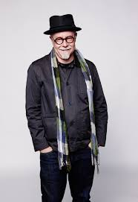
Tim Brown IDEO
„Świetne pomysły nie rodzą się nagle w genialnych umysłach. Są wynikiem ciężkiej pracy wspomaganej przez zorientowany na człowieka proces twórczy, po którym następują cykle prototypowania, testowania i poprawiania”.

Slide 14
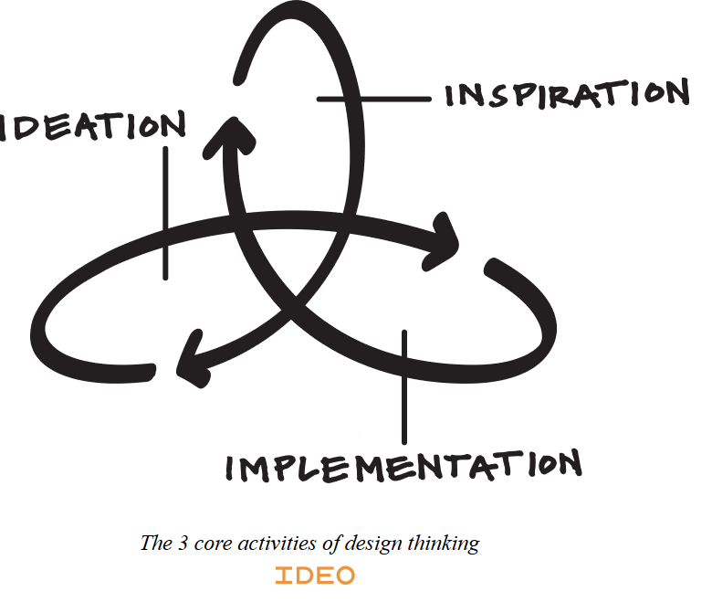

Slide 15
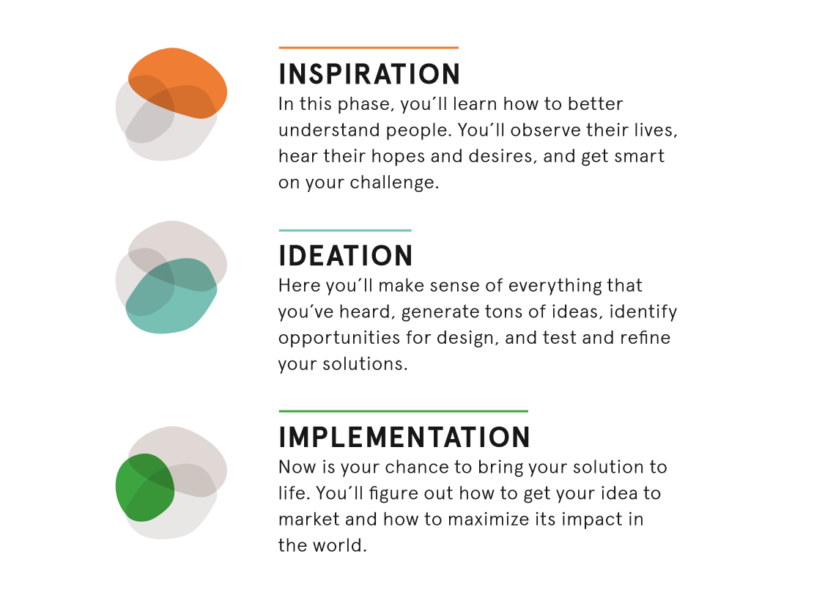
The Field Guide to Human-Centered Design (IDEO.org)

Slide 16
Specyfika DT jako sposobu projektowania
Podążanie za użytkownikiem
Iteracja
Praca w małych, zróżnicowanych zespołach

Slide 17
Proces DT
Wstępna definicja wyzwania projektowego
Testowanie
Empatyzacja
Prototypowanie
Redefinicja wyzwania projektowego
Ideacja

Slide 18
Empatyzacja
Zebranie różnych informacji na temat odbiorców usługi
Bardzo ważne jest zrobienie dokładnej diagnozy potrzeb/ problemu
Wyjść do naszych odbiorców!!
Zastosować różne sposoby diagnozy
Kooperacja z użytkownikiem

Slide 19
Diagnoza społeczna
Badania społeczne: analiza danych zastanych, wywiady, ankiety
Metody warsztatowo-animacyjne
Poznanie „Użytkownika”:
Model persony
Plansza „Propozycja wartości”
Plansza „Ścieżka doświadczeń”

Slide 20
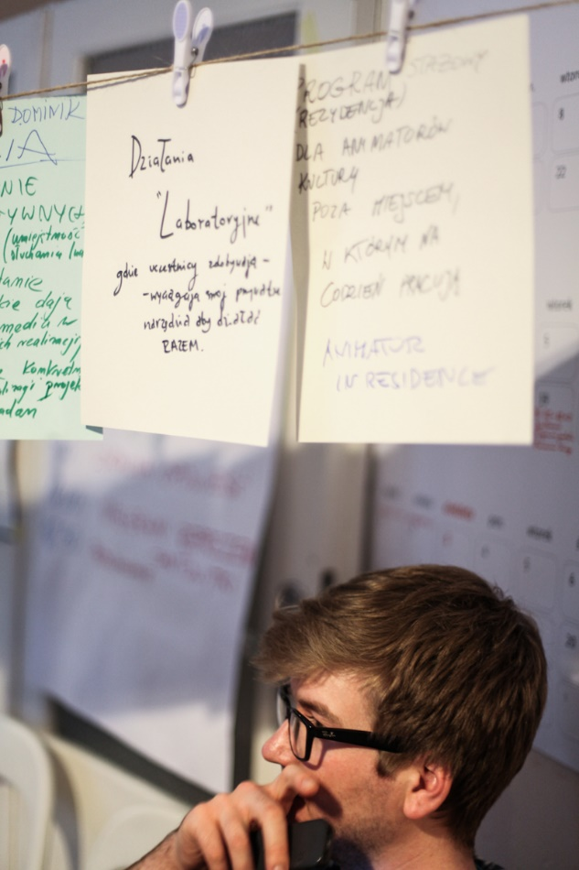
Diagnoza lokalna
Wiszące pytania
Wlepki

Slide 21
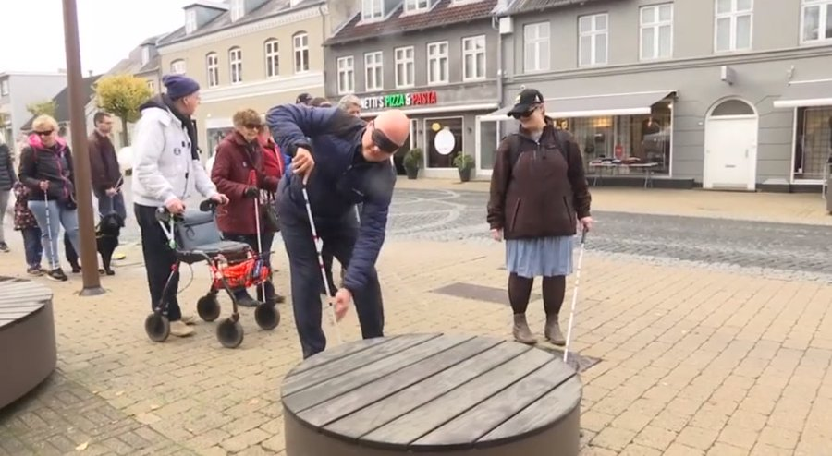
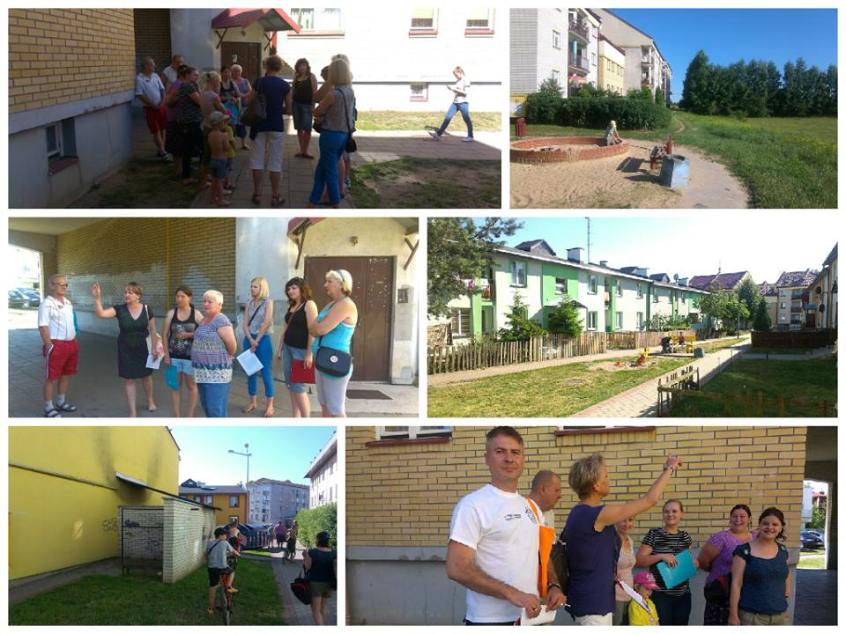
Spacery badawcze
https://www.tv2east.dk/artikler/blind-borgmester-i-faxe
Fundacja SocLab, Białystok

Slide 22
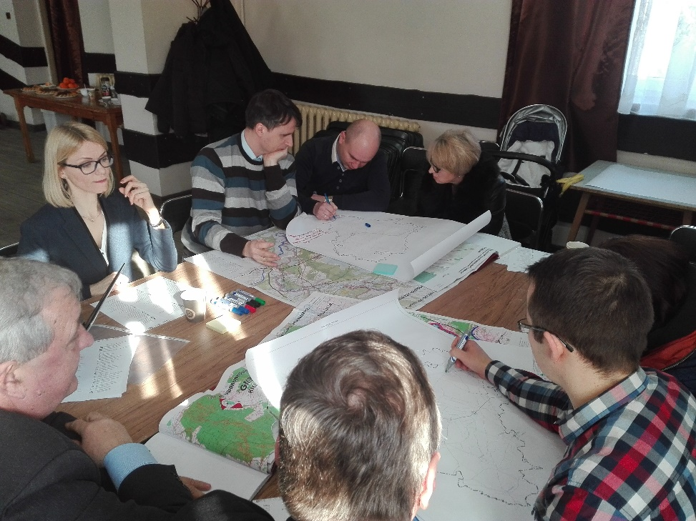
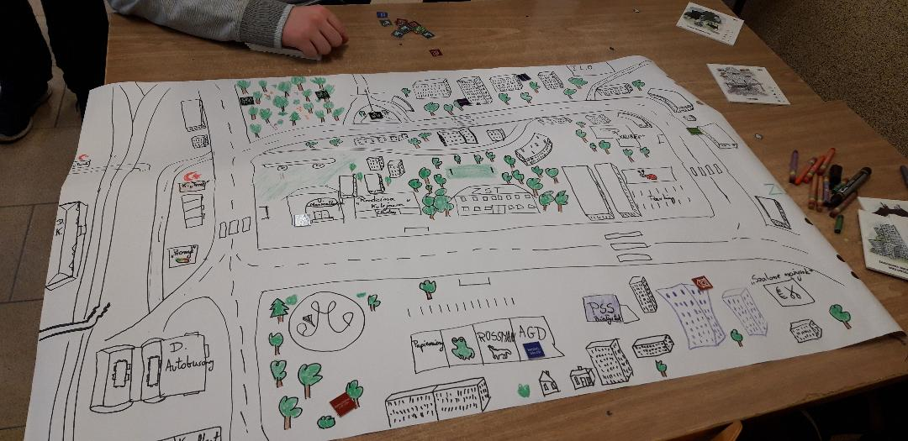
Mapy
Mapy mentalne
Warsztaty z mapą

Slide 23
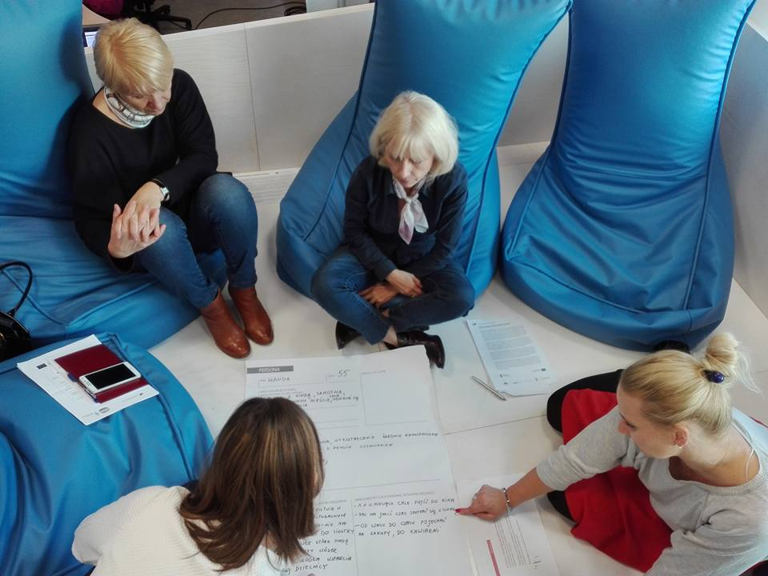
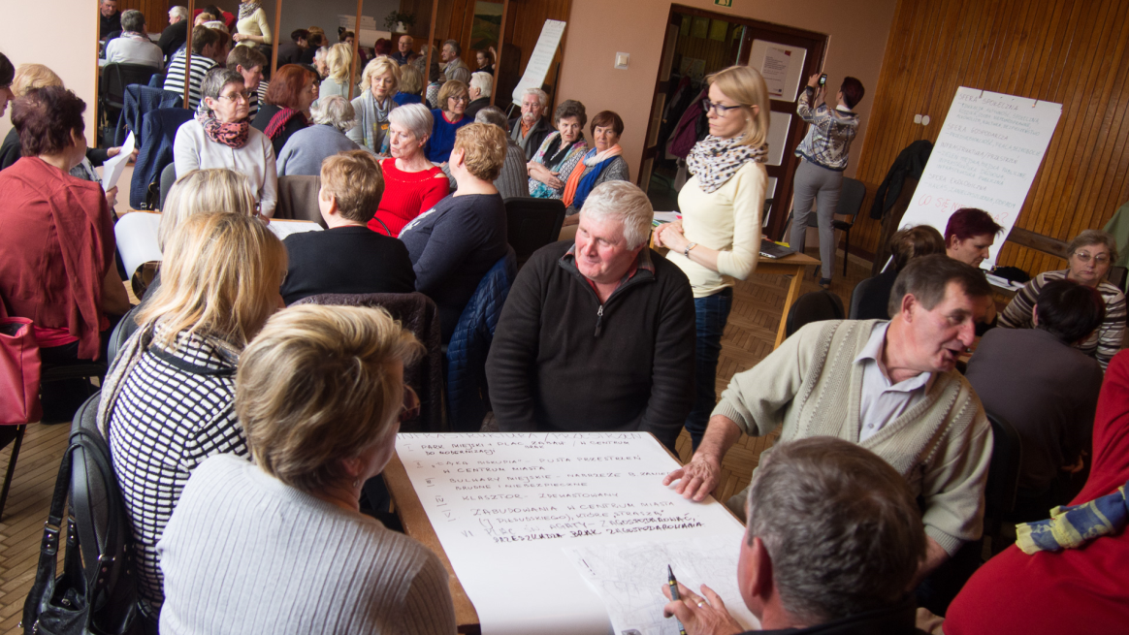
Warsztaty

Slide 24
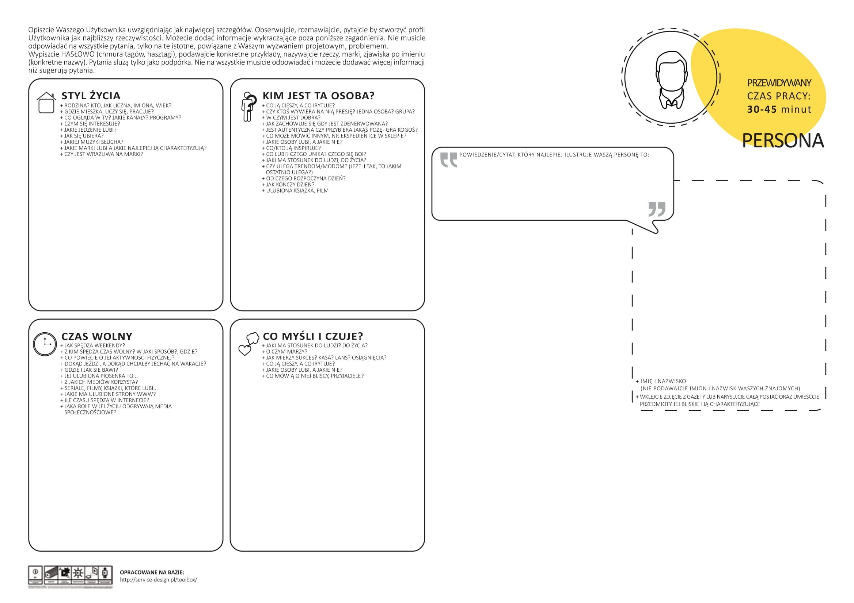

Slide 25
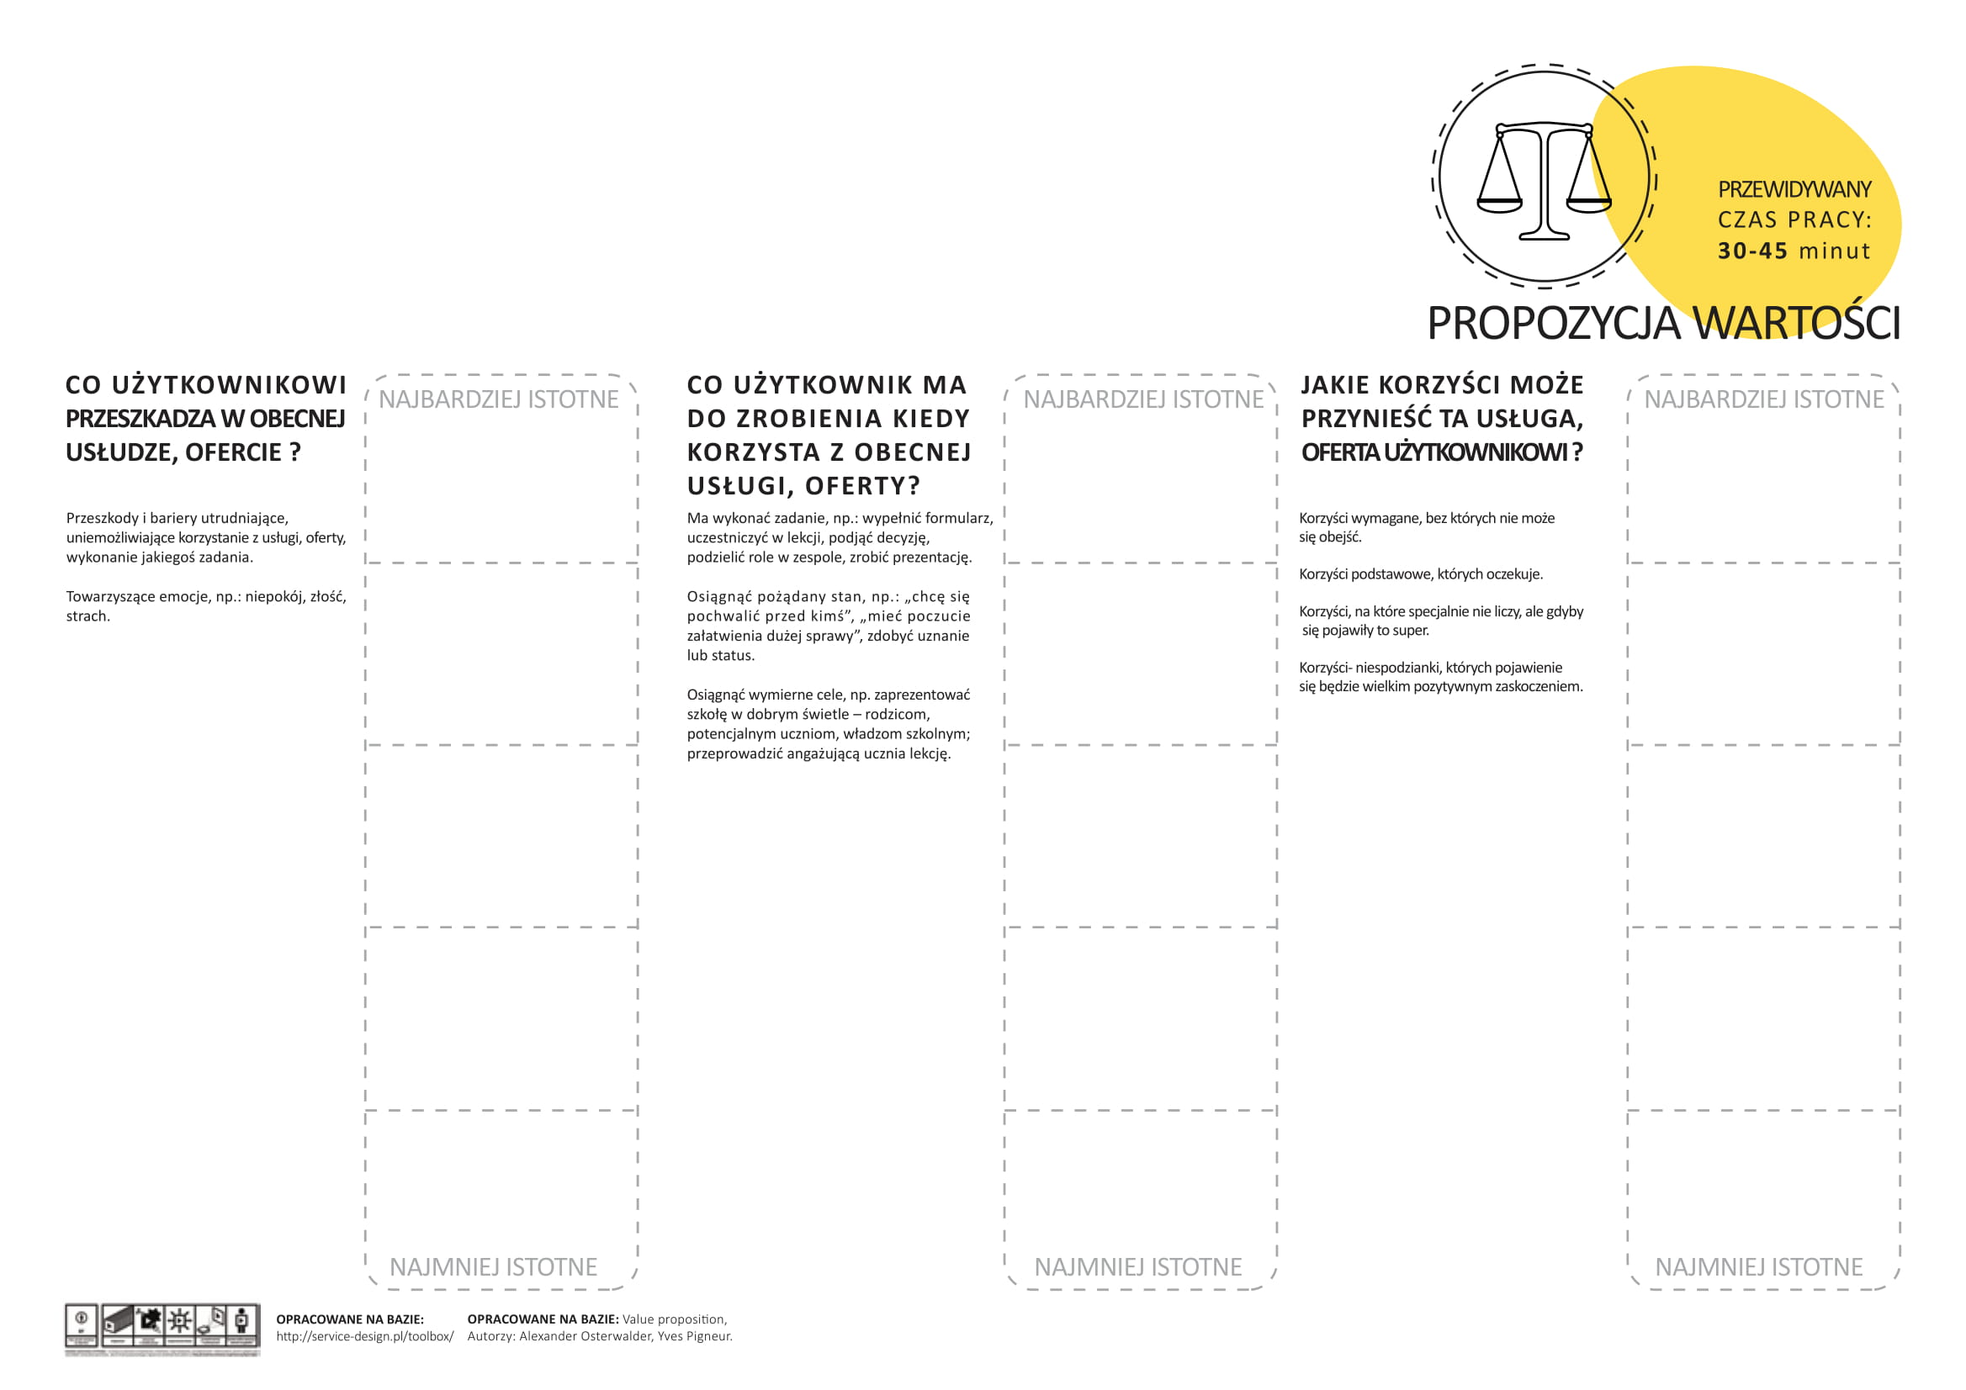

Slide 26
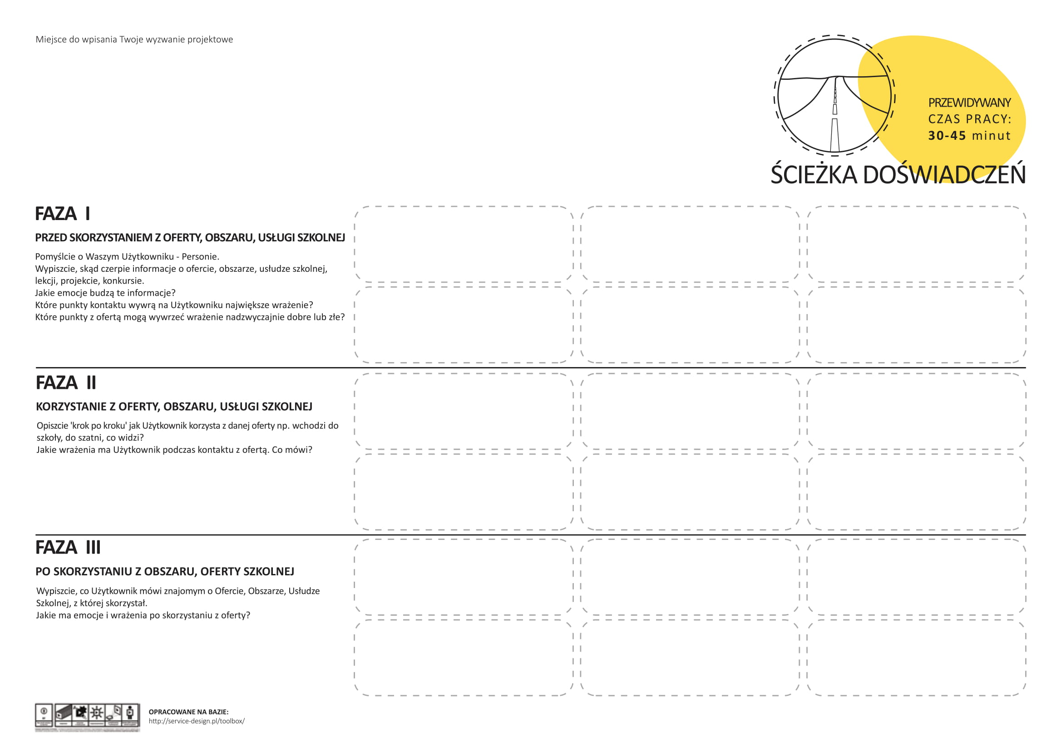

Slide 27
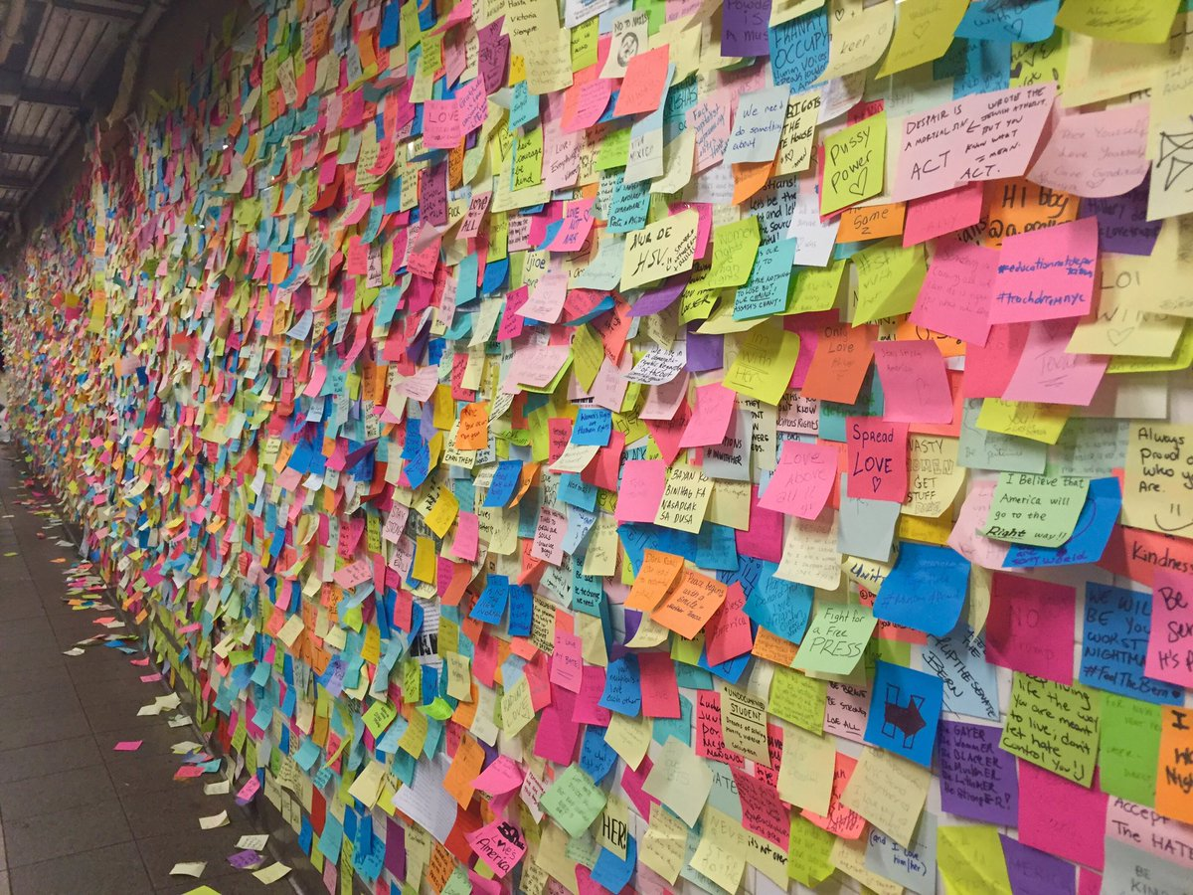
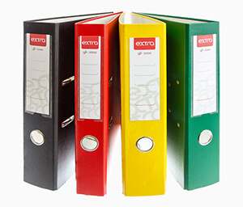

Slide 28

(Re)definiowanie wyzwania projektowego
Doprecyzowanie problemu
Odniesienie się do zdiagnozowanych potrzeb użytkowników

Slide 29
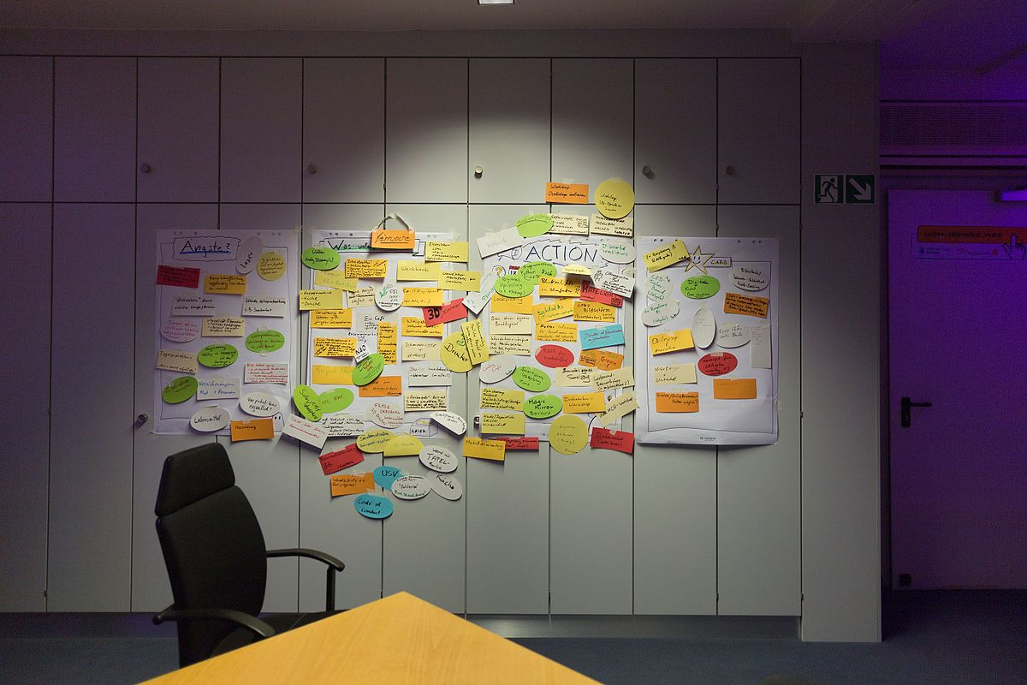
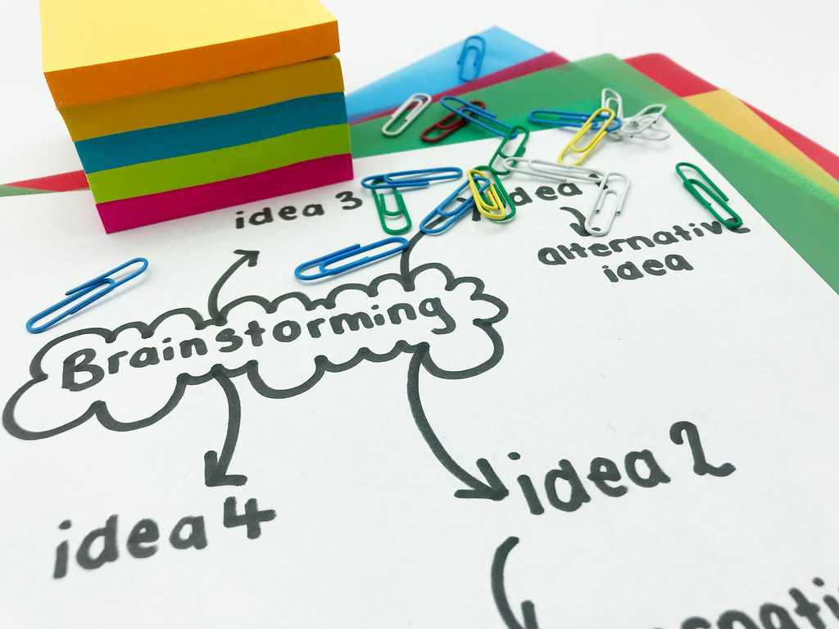
IDEACJA
Notes:
Dużo karteczek i miejsca do naklejania
Żart: teoria spiskowa powstania DT

Slide 30
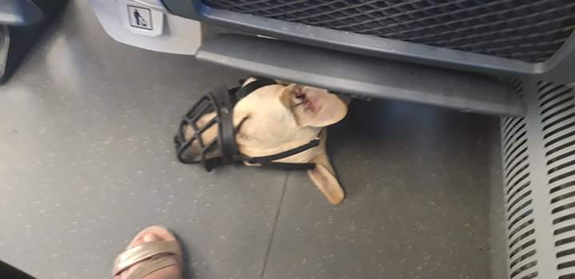
Daj się zaskoczyć!

Slide 31
Zasady burzy mózgów
Z ilości rodzi się jakość.
Nawet szalone pomysły są ok.
Każdy może proponować swoje pomysły.
Każdy pomysł powinien być zapisany.
Wyłączamy tryb „Nie da się”, „To głupi pomysł!” – absolutny zakaz (auto)krytyki

Slide 32
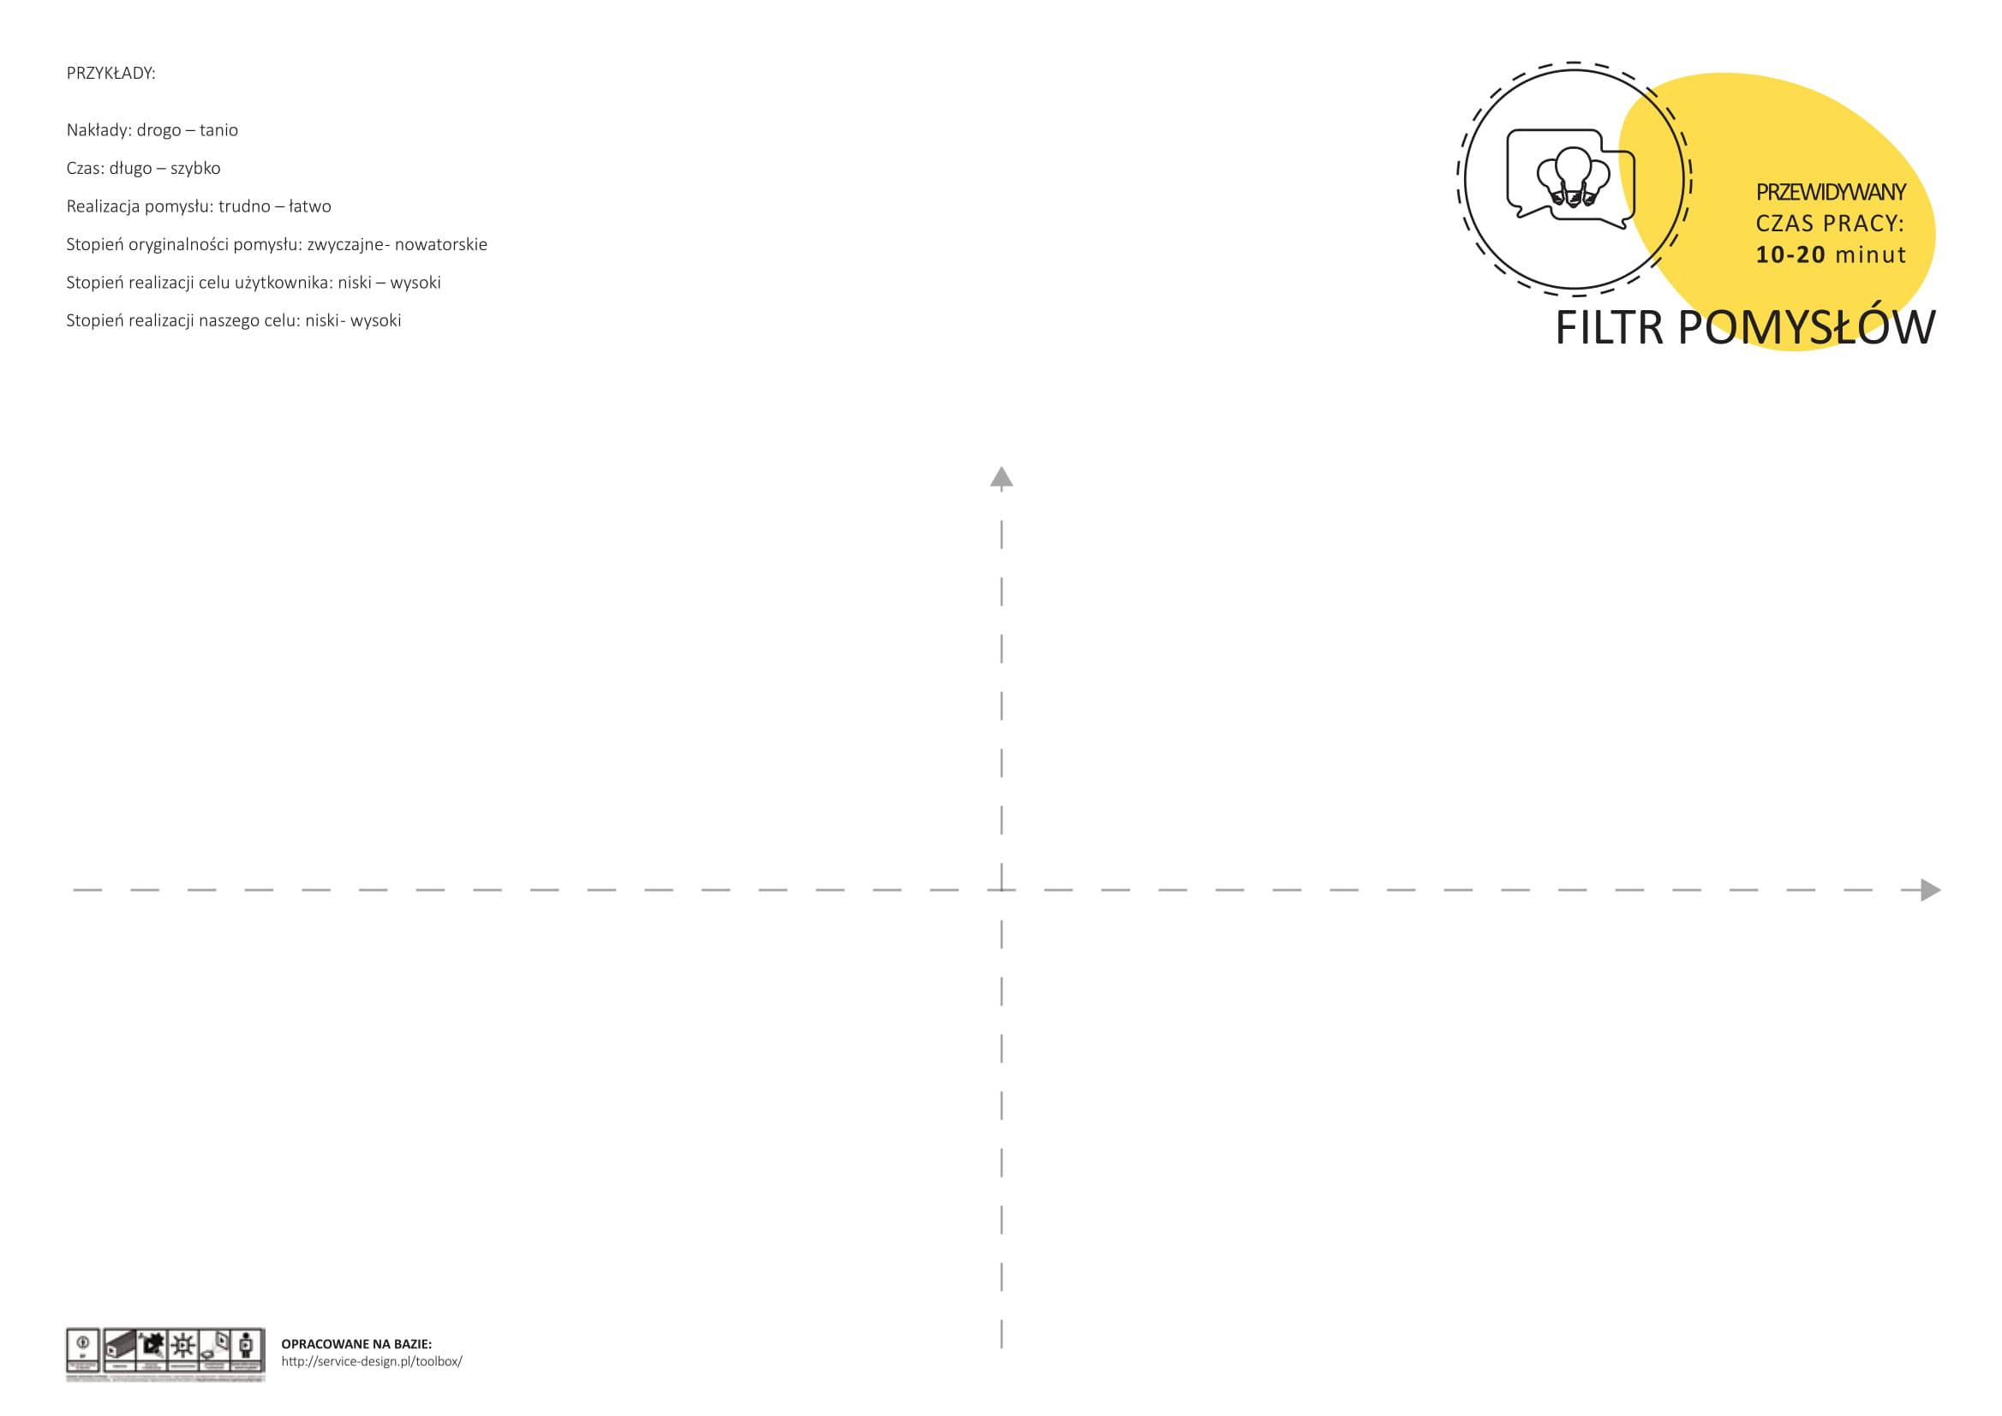

Slide 33
Prototypowanie
Zdjęcie z projektu Mieszkańcy w (o)środku kultury, 2015/2016.
Realizowany przez „Stocznię”, współpraca: engage warsaw

Slide 34
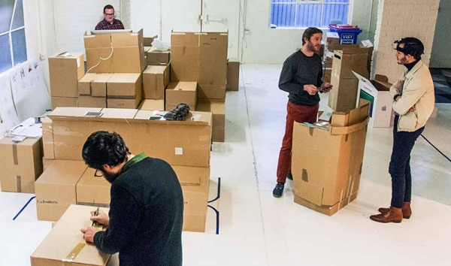
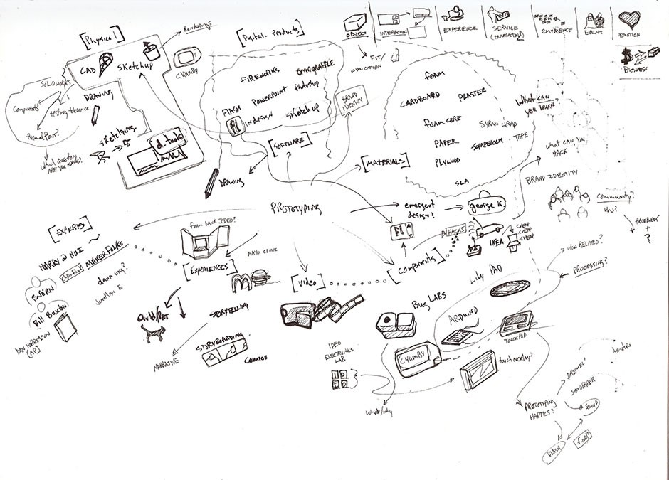

Slide 35
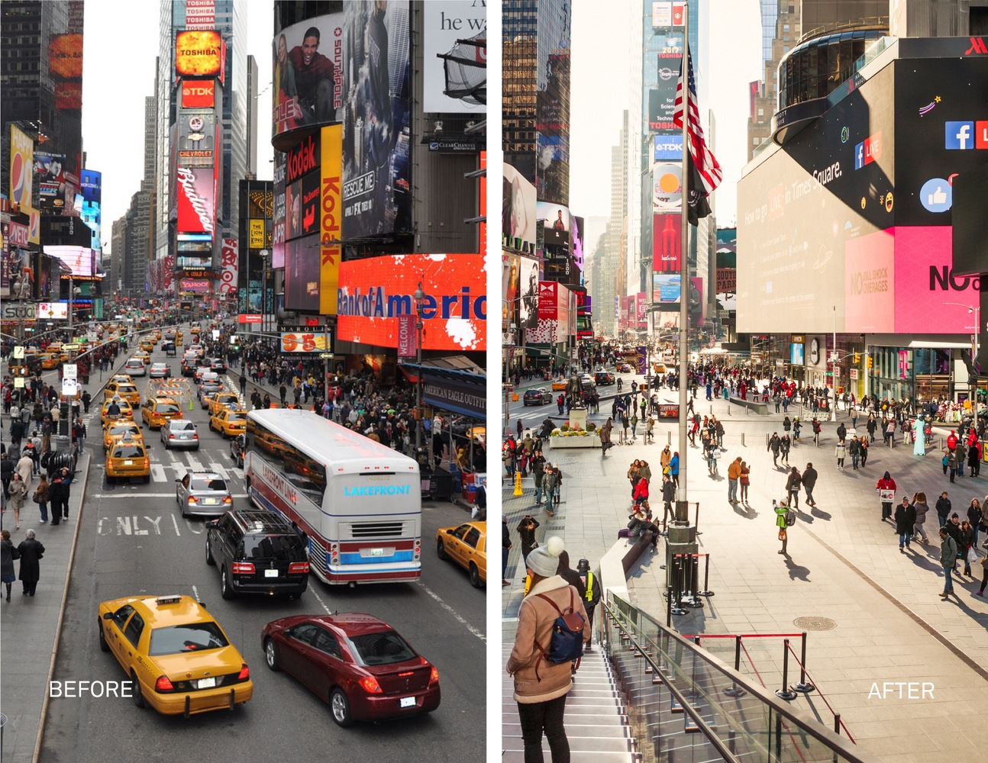
Testowanie
NYC DOT / Michael Grimm https://www.archdaily.com

Slide 36
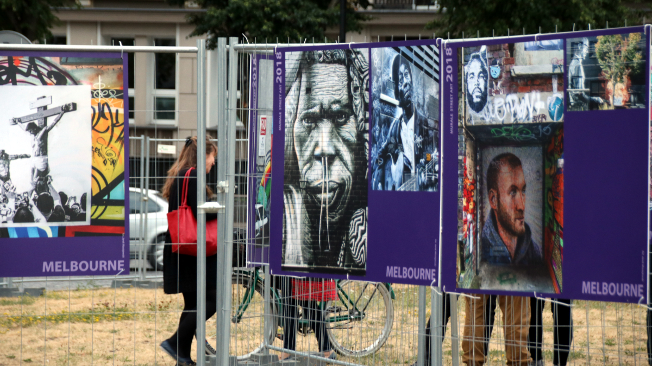
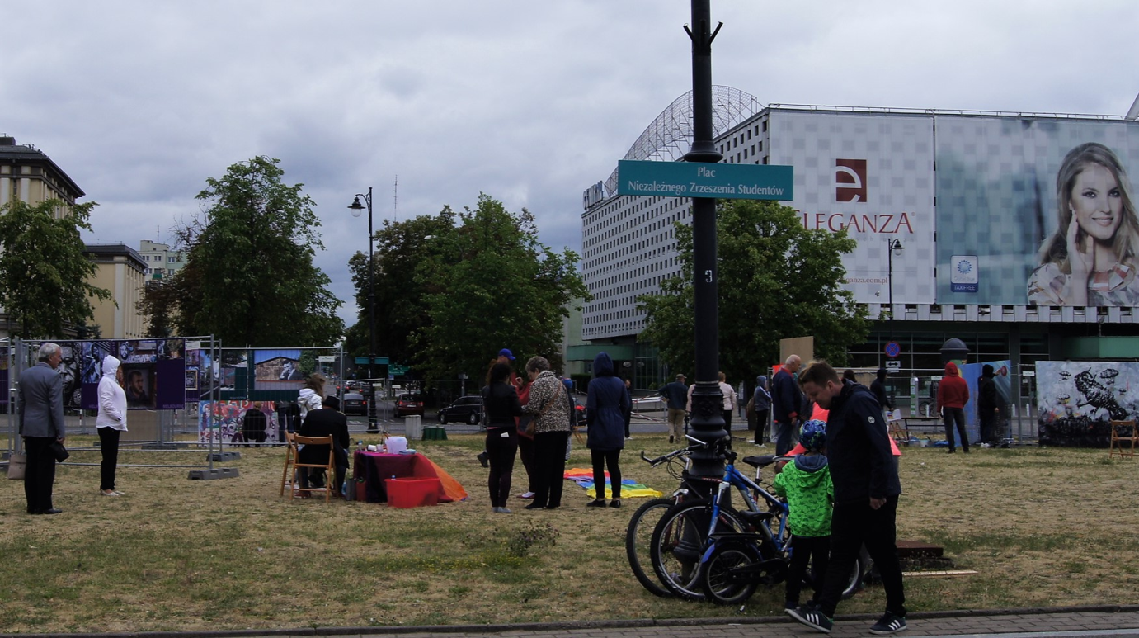
Plac NZS Białystok

Slide 37

Design Thinking w działaniach społecznych

Slide 38
Demokratyzacja innowacji społecznych

Slide 39
KORZYŚCI zastosowania DT w działaniach społecznych
Kultura pracy i projektowania rozwiązań
Budowanie kapitału społecznego
Nie krytykowanie + porażki są cenne
Budowanie więzi z odbiorcami (empowerment)
Szukanie nieszablonowych rozwiązań

Slide 40
Bank wiedzy
https://designthinking.ideo.com/
https://www.szkolazklasa.org.pl/materialy/desigh-thinking-edukacji/
https://www.youtube.com/watch?v=j-g_9MKwdGQ (Wojtek Ławniczak o Design Thinking #4 Mariusz Łodyga Show)

Slide 41

k.sztop-rutkowska@soclab.org.pl

